Slide 1
导航栏

Slide 2
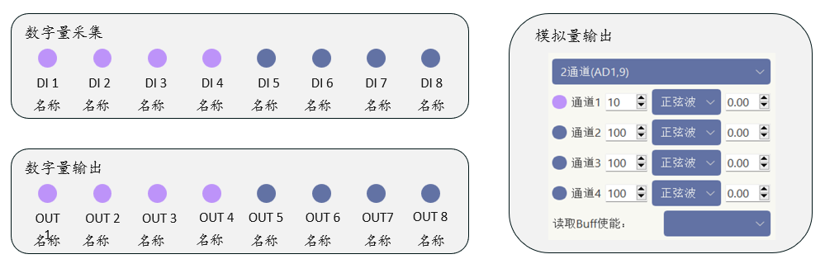

工艺远程更新
—
$$⊠$$
标题栏
文件 材料 设备 工艺 程序 模型 项目 更新
2

Slide 3
材料库

Slide 4
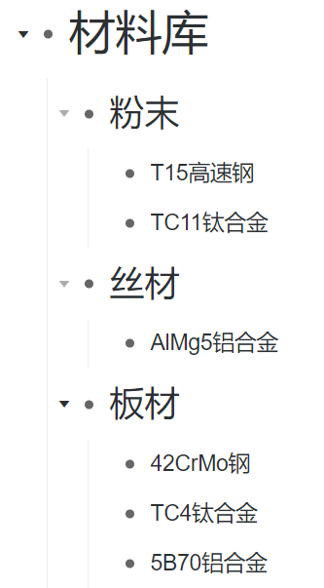
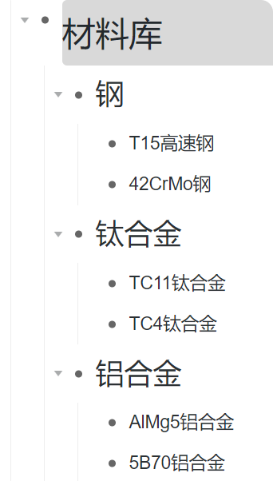
材料库更新
以材料种类进行分类，不考虑材料形态

Slide 5
工艺库

Slide 6
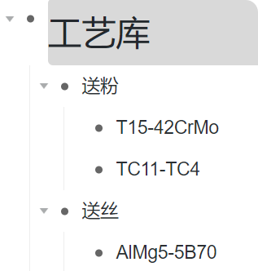
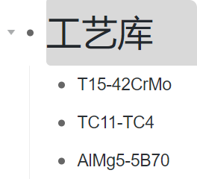
工艺库更新
送粉/送丝设置不同的工艺卡片

Slide 7


工艺卡片更新-送粉
$$⊠$$
$$⊠$$
送粉工艺
送粉工艺
熔覆材料
基板材料
熔覆材料
基板材料
激光功率（W）
熔覆速度（mm/s）
粉末粒径（μm）
基板尺寸（mm）
送粉转速（r/min）
质量添加（g/min）
激光功率（W）
熔覆速度（mm/s）
光斑电压（V）
光斑直径（mm）
送粉转速（r/min）
质量添加（g/min）
道间间隔（s）
层间间隔（s）
光斑电压（V）
光斑直径（mm）
道间间隔（s）
层间间隔（s）
道间偏移（mm）
层间抬升（mm）
载气及流量（L/min）
道间偏移（mm）
层间抬升（mm）
保护气及流量（L/min）
保护气及流量（L/min）
载气及流量（L/min）
确认
取消
确认
取消
添加粉末粒径和基板尺寸两个工艺选项

Slide 8

工艺卡片更新-送丝
$$⊠$$
送丝工艺
熔覆材料
基板材料
丝材直径（mm）
基板尺寸（mm）
激光功率（W）
熔覆速度（mm/s）
送丝速度（m/min）
质量添加（g/min）
道间偏移（mm）
层间抬升（mm）
保护气及流量（L/min）
气刀流量（L/min）
加工前保护气时长（s）
保护气保持时间（s）
确认
取消

Slide 9
程序库

Slide 10
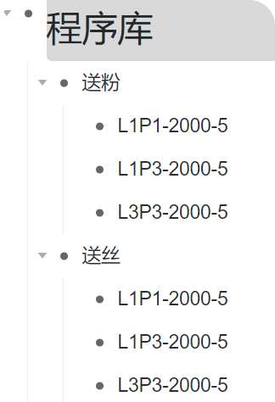
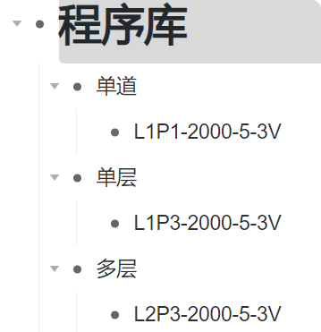
程序库结构更新
修改程序类型，送粉/送丝

Slide 11

编辑程序对话框更新后
$$⊠$$
编辑程序
类型
一个程序一个文件夹保存，文件夹命名“L1P2-2000-5”表示一层两道，功率2000W，熔覆速度5mm/s
类型：送粉或者送丝
程序文件夹包括关键字形成的text文件，程序文件（.src/.dat）
添加已编辑完成的程序文件，并显示
确定后，保存到对应的程序类型文件夹下
双击.src文件，直接用OrangeEdit软件打开文件进行编辑
名称
层数
激光功率
道数
熔覆速度
Model1.src
Model1.dat
添加
程序文件
删除
确定
取消
OrangeEdit

Slide 12
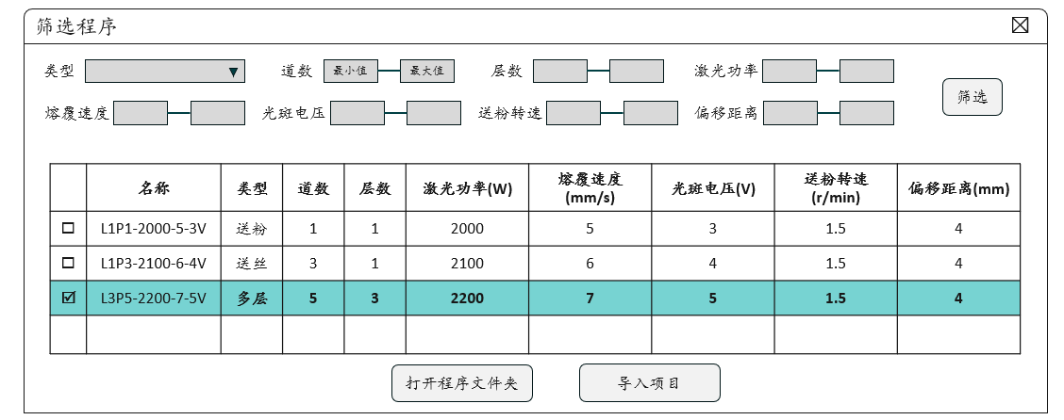
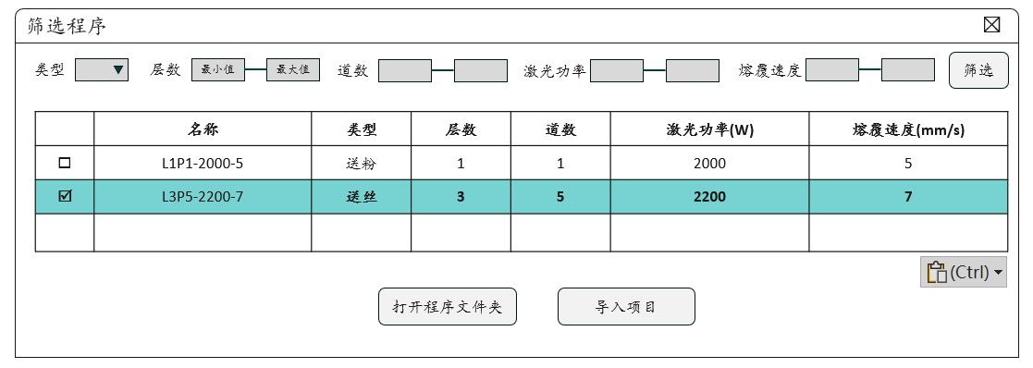
筛选程序对话框更新
将红框内部分删除
道数和层数互换位置

Slide 13
模型库

Slide 14
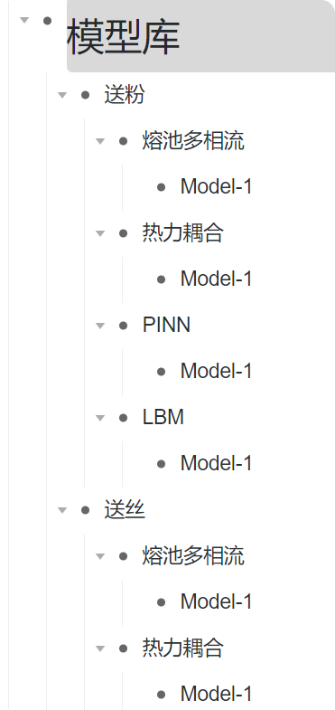
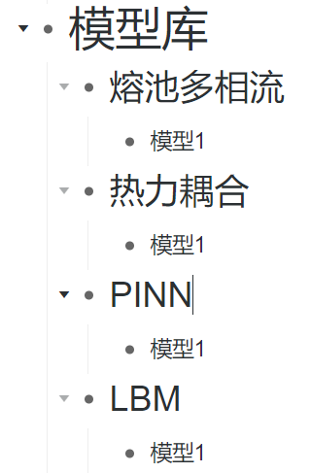
模型库结构更新
一级
二级（工艺类型）
一级
三级（模型类型）
二级
四级（具体模型）
三级

Slide 15


模型库导引（1）
—
$$⊠$$
标题栏
文件 材料 设备 工艺 程序 模型 项目 更新
一级
一级（模型库）、二级（工艺类型）、三级（模型类型）、四级（具体模型）；模型库预设为空，一个模型一个文件夹保存
右击模型库，显示下拉菜单，包括打开模型库、刷新模型库、新建工艺类型、筛选模型、展开/收起。
二级
三级
四级
打开模型库：打开模型库文件夹
刷新模型库：更新导引树显示，实现导引树与数据库同步
新建工艺类型：点击，弹出新建模型类型对话框，填写名称，并确定
筛选模型：显示所有模型，基于关键字筛选
展开/收起：展开/收起整个模型库
$$⊠$$
新建工艺类型
模型库
打开模型库
刷新模型库
新建工艺类型
筛选模型
展开/收起
名称
确定
取消
15

Slide 16

筛选模型对话框
$$⊠$$
筛选模型
名称
工艺类型
模型类型
熔覆材料
基板材料
激光功率
熔覆速度
筛选
 | 名称 | 工艺 类型 | 模型 类型 | 熔覆材料 | 基板材料 | 激光功率(W) | 熔覆速度(mm/s) | 熔覆 形式 | 初始条件 | 边界条件
◻ | Model-1 | 送粉 | LBM | T15 | 42CrMo | 2000 | 7 | 一道 | 均300K | 绝热
 |  | 送丝
打开模型文件夹
导入项目
可自由选择关键字进行筛选
可单或多选模型，直接打开一个或多个模型所在文件夹
16

Slide 17

模型库导引（2）
—
$$⊠$$
标题栏
文件 材料 设备 工艺 程序 模型 项目 更新
2、右击工艺类型（送粉/送丝），显示下拉菜单，包括打开、重命名、新建模型类型、展开/收起
打开：打开该模型类型所在文件夹
重命名：弹出重命名对话框，修改该类型名称
新建模型类型：弹出新建模型类型对话框
展开/收起：展开/收起整个该类型
$$⊠$$
送粉
新建模型类型
打开
重命名
新建模型类型
展开/收起
名称
确定
取消
17

Slide 18
模型库导引（3）
—
$$⊠$$
标题栏
文件 材料 设备 工艺 程序 模型 项目 更新
3、右击模型类型，显示下拉菜单，包括打开、重命名、新建模型、展开/收起
打开：打开该模型类型所在文件夹
重命名：弹出重命名对话框，修改该类型名称
新建模型：弹出新建模型对话框
展开/收起：展开/收起整个该类型
熔池多相流
打开
重命名
新建模型
展开/收起
18

Slide 19
模型库导引（2.2）-新建模型对话框
$$⊠$$
工艺类型：送粉/送丝
模型类型：熔池多相流/热力耦合/PINN/LBM
熔覆/基板材料：从材料库中选取
激光功率为W，熔覆速度单位为mm/s
熔覆形式 ：输入层数/道数，单道尺寸，基板尺寸等，自定义输入
初始条件：输入熔覆层和基板的初始温度
边界条件：输入表面对流换热系数和辐射系数
添加/删除：已经创建好的模型文件及辅助文件
编辑模型
名称
工艺类型
模型类型
熔覆材料
激光功率
基板材料
熔覆速度
熔覆形式
初始条件
边界条件
Model.cas
Model.inp
添加
模型文件
一个模型用一个文件夹保存。所设置的关键字形成text文件，模型软件与text文件同出在一级目录。
删除
确定
取消
19

Slide 20
模型库导引（3）
—
$$⊠$$
标题栏
文件 材料 设备 工艺 程序 模型 项目 更新
4、右击模型，显示下拉菜单，包括打开、重命名、删除
编辑：弹出模型对话框
打开：打开该模型所在文件夹
复制：复制该模型文件夹
重命名：弹出重命名对话框，修改该模型名称
删除：删除模型，设置删除提示
模型1
编辑
打开
复制
重命名
删除
20

